Slide 1


VY_32_INOVACE_07_ČESKÝ JAZYK 2.ROČNÍK_POŘÁDEK VĚT
ZŠ Týnec nad Labem
AUTOR: Mgr. Adéla Černá
CZ.1.07/1.4.00/21.1921
Téma: Pořádek vět
Vytvořeno: listopad 2012

Slide 2
ANOTACE
Prezentace je určena žákům 2. ročníku ZŠ a je vhodná pro interaktivní tabuli.
Slouží k procvičení látky.
Vytváří představu o pořádku vět.

Slide 3
DOPLŇ ZNAMÉNKA
Dnes bude fotbal
.
Jaké je dnes počasí
?
Buďte zticha
!
Kéž by napadl sníh
.

Slide 4
USPOŘÁDEJ VĚTY
Obědváme.
3
Snídáme.
1
4
Večeříme.
Svačíme.
2

Slide 5
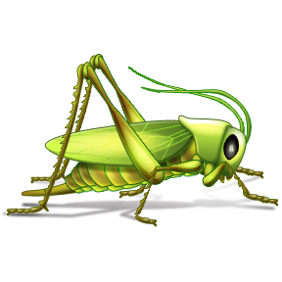
POMÍCHANÉ VĚTY
Kobylky jely rychle.
3
1
Ferda pozval berušku na projížďku.
4
Beruška se jízdě jen smála.
5
Nakonec Ferdovi ani nepoděkovala.
2
Pomohl parádnici do kočáru.

Slide 6
PTÁME SE
Koho pozval Ferda na projížďku?
Berušku
Kam nastupovala Beruška?
do kočáru
Jak jely kobylky?
rychle
Jak se Beruška tvářila?
smála se
Poděkovala Ferdovi?
ne

Slide 7
ROZKAZUJEME
Poděkuj!
Pozdrav!
Popros!
Usměj se!
Zavolej!

Slide 8
NAKONEC POHÁDKA
Karkulka nesla babičce košík s dárkem.
3
1
Maminka měla malou holčičku.
2
Jmenovala se Červená Karkulka.
5
Ten sežral babičku i Karkulku.
4
V lese potkala strašlivého vlka.
4

Slide 9
ZDROJE
Ve výukovém materiálu byly použity kliparty z programu MS Word 2010 od firmy www.microsoft.com. Na tento software máme zakoupenou licenci.
MÜHLHAUSEROVÁ, PaedDr. Hana, Mgr. Zita JANÁČKOVÁ a PhDr. Olga PŘÍBORSKÁ. Český jazyk 2: učebnice pro 2. ročník. Brno: Nová škola, s.r.o., 2011. Reedice 2011. ISBN 978-80-7289-246-4.

